Slide 1
Литературное чтение

Slide 2
Позывные
Лютуют ночные морозы,
Холодные ветры свистят.
Осины, дубы и березы
Под зябкими звездами спят.
Но в воздухе есть перемены,
Они разбудили сосну:
Иголочки, словно антенны,
Уже уловили весну.

Slide 3
Литературное чтение

Slide 4
!ОДАР ЙЕ ЁСВ И! АНСЕВ, АНСЕВ

Slide 5
Литературное чтение

Slide 6
ВЕЧТЮТ ЧИВОНАВИ РОДЁФ

Slide 7
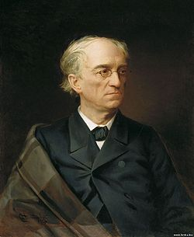
Федор Иванович Тютчев
(1803 – 1873)

Slide 8
Литературное чтение

Slide 9
Цели урока
Познакомиться с творчеством Ф.И. Тютчева;
Задачи:
- учиться анализировать стихотворение;
- воспринимать выраженные в них чувства;

Slide 10
Литературное чтение

Slide 11
недаром- неспроста, т.е. есть причины;
засуетилось- действовать торопливо, быстро;
нудит- принуждает, заставляет;
хлопочет-трудится, суетится;
трезвон -радостный звон; пуще- сильнее, больше;
наперекор - против, противоположно чему-либо или кому- либо.

Slide 12
Литературное чтение

